Slide 1
UYUZ HASTALIĞI
HASAN SABRİ ÇAVUŞOĞLU FEN LİSESİ
OKUL SAĞLIĞI

Slide 2
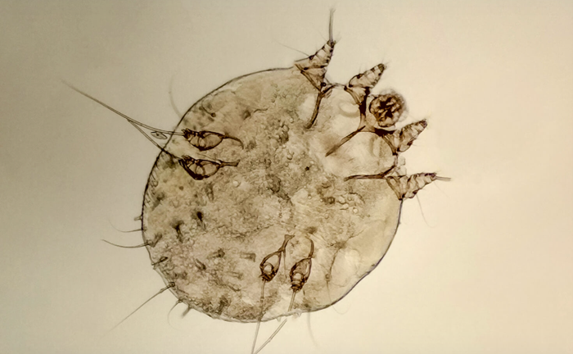
UYUZ NEDİR?
İnsan gözü ile fark edilmeyen sarcoptes scabiei var. hominis adı verilen bir parazitin neden olduğu çok kaşıntılı ve bulaşıcı bir deri hastalığıdır.

Slide 3
HastalIk kİmlerde görülür?
Kadın erkek ayrımı yapmadan her iki cinste, tüm yaş gruplarında, tüm etnik gruplarda, tüm sosyoekonomik düzeylerde görülebilir.
Salgınlar yapabilmesi nedeniyle özellikle bakım evleri, yurtlar, yatılı okullar ve toplu yaşanan yerlerde daha sık görülür.
Bağışıklık sistemi iyi olmayan kişilerde klinik tablo daha şiddetlidir.

Slide 4
HastalIk nasIl bulaşIr?
Kişiden kişiye yakın temasla (aynı yatakta yatma, ortak giysilerin kullanımı vs.) genellikle 15-20 dakikalık bir temas süresinde bulaşır.
Sadece tokalaşma ile bulaşması kolay değildir.
Okul, kışla huzurevi gibi toplu olan alanlarda, bağışıklık sistemi zayıf olanlarda, çocuk ve yaşlılarda bulaşma daha kolaydır.

Slide 5
HastalIğIn belİrtİlerİ nelerdİr?
Parazit kişiye geçtikten 4-6 hafta sonra ortaya çıkan ve özellikle geceleri ve sıcakta artan kaşıntı hastalığın en önemli belirtisidir.
Kaşıntı en çok el parmak araları, el bileğinin içi yüzü, koltuk altları, kulak arkaları, bel bölgesi, ayak bilekleri, ayaklar ve kalçalarda şiddetlidir.
Kadınlarda meme uçları ve çevresi, erkeklerde genital bölge kaşıntıları çok tipiktir.
Erişkinlerde avuç içi ve ayak tabanlarında, yüz ve boyun bölgesinde genellikle kaşıntı olmazken çocuklarda bu alanlarda da kaşıntı ve hastalığa ait deri bulguları görülmektedir.

Slide 6
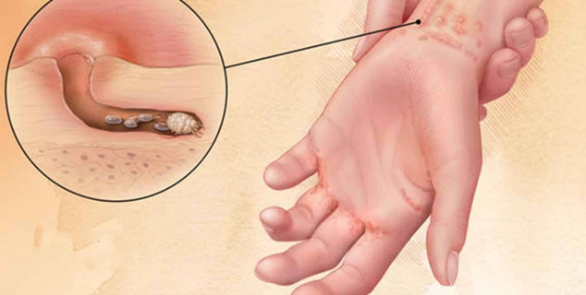
HastalIğIn belİrtİlerİ nelerdİr?
Hastalığa ait en belirgin lezyon en sık parmaklar arasında gözlenen parazitin içinde yaşadığı, gri beyaz renkli, 1-10 mm uzunluğundaki tünel olarak adlandırılan yapılardır.
Tüneller klinik olarak dalgalı ya da kırık bir çizgi halinde görülür.
Bunun dışında deride kaşınmaya bağlı kaşıntı izleri, küçük kabarcıklar ve sertlikler görülebilir.

Slide 7
NasIl tedavİ edİlİr?
Tedavi kişinin yaşına, bağışıklık sisteminin durumuna göre değişkenlik gösterir.
Aynı yaşam ortamını paylaşan tüm aile bireylerinin, o anda aktif şikâyetleri olmasa bile aynı anda tedavi edilmesi tedavinin başarısını etkileyen en önemli noktalardan birisidir.
Doktorunuz yaşınıza, şikâyetlerinizin durumuna göre size tedavi önerisinde bulunacaktır.
İlaç uygulamadan önce mutlaka iyi bir banyo ve keselenme şarttır. Bu, derinin hemen altına yerleşmiş parazitle ilacın temasını kolaylaştıracaktır.

Slide 8
tedavİ esnasInda nelere dİkkat edİlmelİdİr?
Tedavide değişik ilaçlar kullanılabilmekle birlikte, hangi ilaç kullanılırsa kullanılsın uyulması gereken bazı kurallar vardır:
Aynı yaşam ortamını paylaşan kişilerin eş zamanlı tedavi edilmeleri çok önemlidir.
Son 1 hafta içinde kullanılmış tüm kıyafet, çamaşır ve yatak takımlarının en az 60 derecede yıkanması ve ütülenmesi gereklidir.

Slide 9
tedavİ esnasInda nelere dİkkat edİlmelİdİr?
Losyonlar kullanıldığında ilacın tüm vücut yüzeyine uygulanmasına dikkat edilmelidir.
Yıkanamayacak eşyaların ağzı bağlı olan bir poşet içerisinde ortalama yedi gün saklanması yeterli olacaktır.
Başarılı bir tedavi sonrasında dahi kaşıntı ve hastalık bulgularının 2-6 hafta kadar devam edebileceği unutulmamalıdır.

Slide 10
SAĞLIKLI GÜNLER

